Slide 3
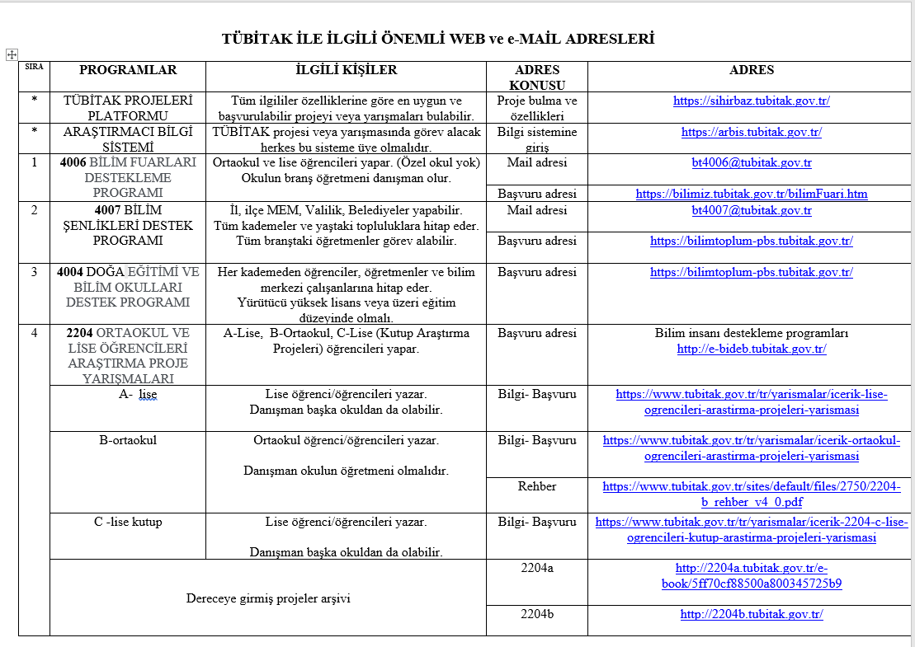

Slide 4
YARIŞMANIN AMACI VE KAPSAMI
2204-A Lise Öğrencileri Araştırma Projeleri Yarışması’nın amacı, lise öğrenimine devam etmekte olan öğrencileri temel, sosyal ve uygulamalı bilim alanlarında çalışmalar yapmaya teşvik etmek, çalışmalarını yönlendirmek ve mevcut bilimsel çalışmalarının gelişimine katkı sağlamaktır.

Slide 5
PROJELERİN ÖĞRENCİLERİN GELİŞİMİNE ETKİ ALANLARI
1- Soru sorma becerisi/ görünmeyen problemleri fark etme, tanımlama
2- Araştırma planlama ve gerçekleştirme
3-Veri analizi, yorumlama
4- Matematiksel düşünme ve hesaplama
5- Kanıtlardan argüman oluşturma
6- Bilgi iletişimi kurma /tablo, grafik, veri okum
7- Gerçeği arama
8- Her bilgiye güvenmeme
9- Kendini geleceği yapılandıran bir birey olarak görme
10- Özgüven, kendini ifade gücü
11- Üretim odaklı olma
12- Hayal gücünü geliştirme

Slide 7
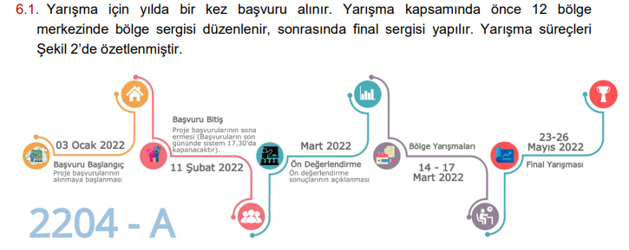
LİSELER İÇİN SÜREÇ HARİTASI

Slide 8
ORTAOKULLAR İÇİN SÜREÇ HARİTASI

Slide 9
LİSELER İÇİN KUTUP PROJELERİ SÜREÇ HARİTASI

Slide 10
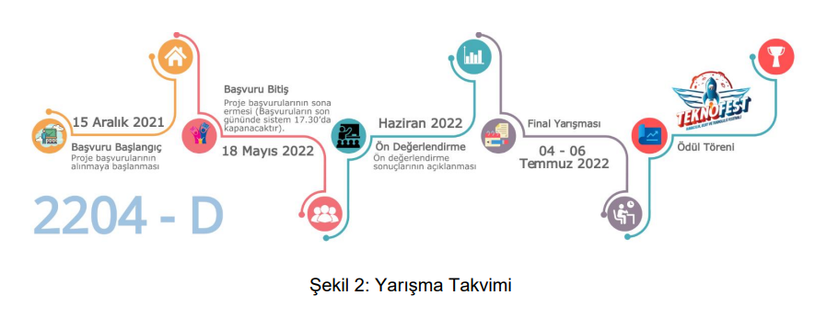
LİSELER İÇİN İKLİM DEĞİŞİKLİĞİ ARAŞTIRMA PROJELERİ
SÜREÇ HARİTASI

Slide 11
ARBİS KAYIT
https://arbis.tubitak.gov.tr/

Slide 12
ARBİS KAYIT
Yandaki 3 seçenekten
biri ile giriş yapılabilir

Slide 13
ARBİS KAYIT

Slide 14
ARBİS GİRİŞ
https://arbis.tubitak.gov.tr/

Slide 15
ARBİS GİRİŞ

Slide 16
ARBİS GİRİŞ

Slide 17
ARBİS GİRİŞ

Slide 18
ARBİS GİRİŞ

Slide 19
https://www.tubitak.gov.tr/tr/yarismalar/icerik-lise-ogrencileri-arastirma-projeleri-yarismasi

Slide 20
ÖĞRENCİ VE DANIŞMAN SAYILARI
•
•
Yarışmaya her öğrenci yalnızca bir proje ile katılabilir ve her proje en çok üç öğrenci tarafından hazırlanır.
•

Slide 21
BAŞVURU
Bölge sergisi aşamasına geçen öğrenciler tarafından e-bideb başvuru sisteminden alacakları başvuru
izleme belgesi, muvafakatname ve bilimsel etik ve proje katkı beyan formunu bölge sergileri öncesinde Bölge Koordinatörlerine gönderilir.

Slide 22
https://e-
bideb.tubitak.gov.tr
e-bideb.tubitak.gov.tr

Slide 23
E-BİDEP GİRİŞ

Slide 24
E-BİDEP GİRİŞ

Slide 25
E-BİDEP GİRİŞ

Slide 26
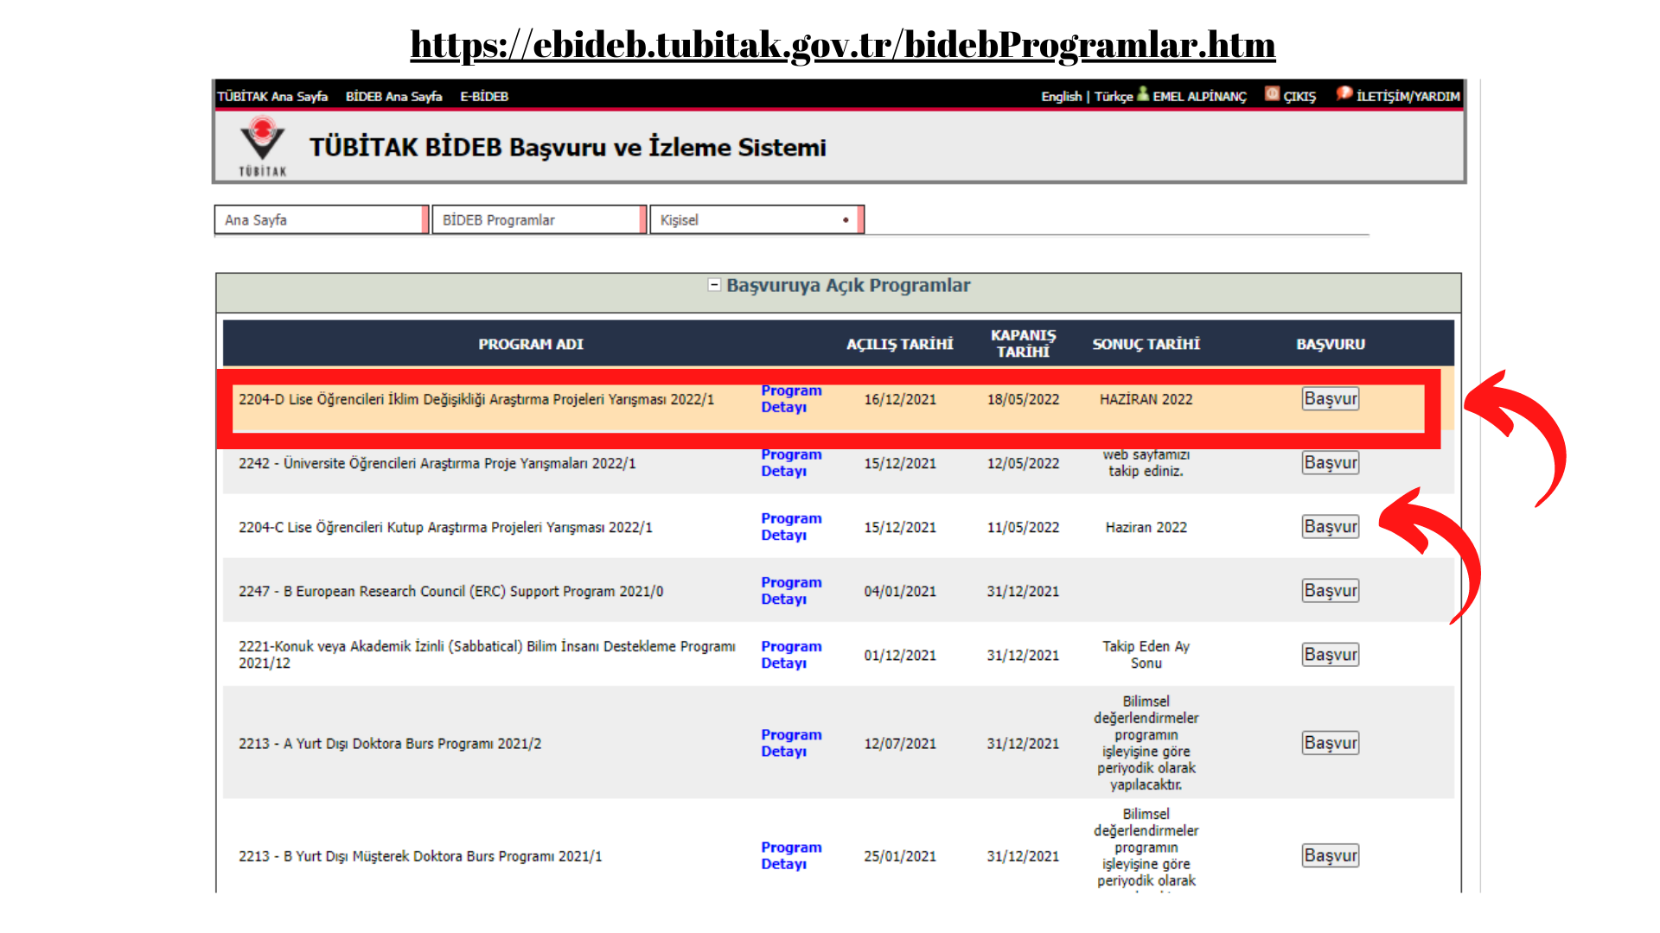

Slide 28
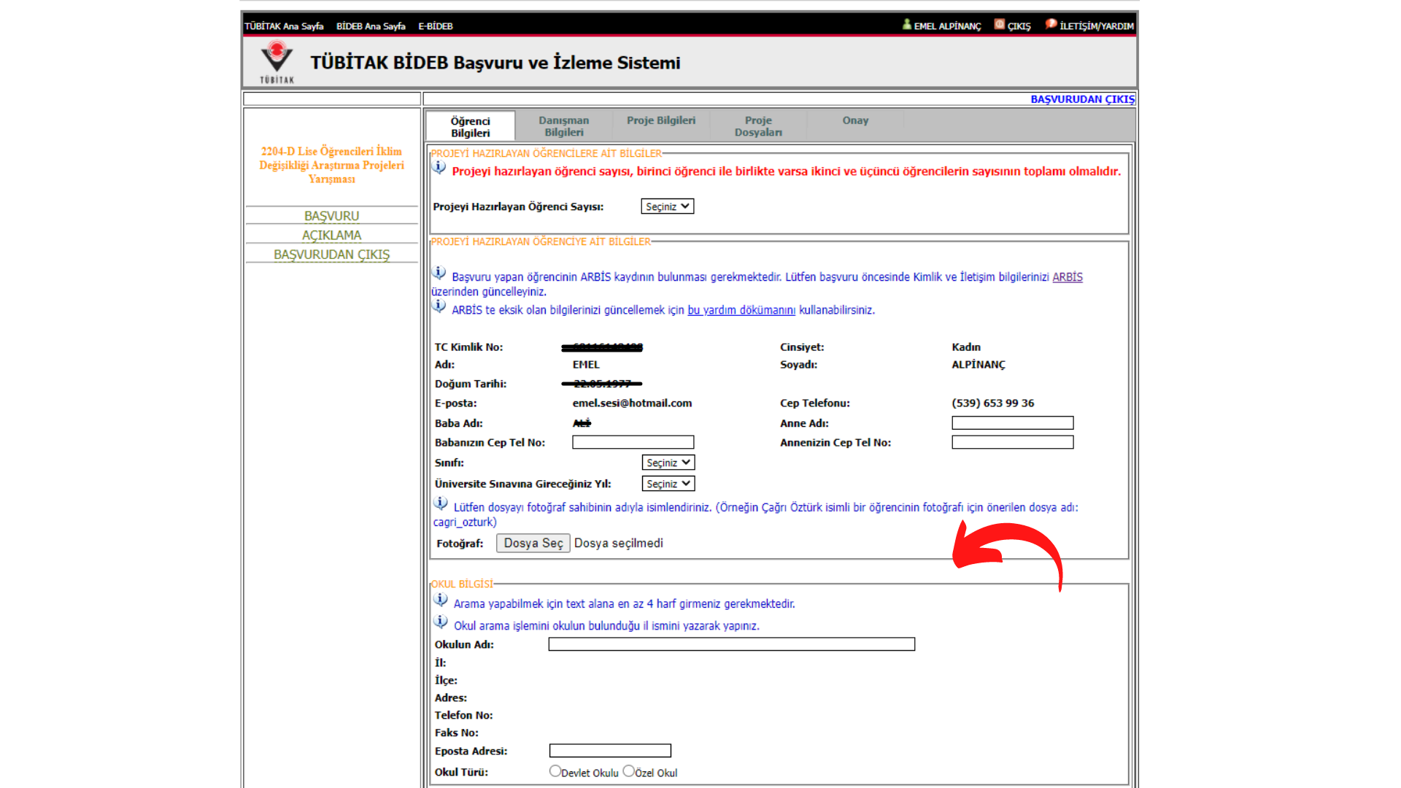

Slide 29
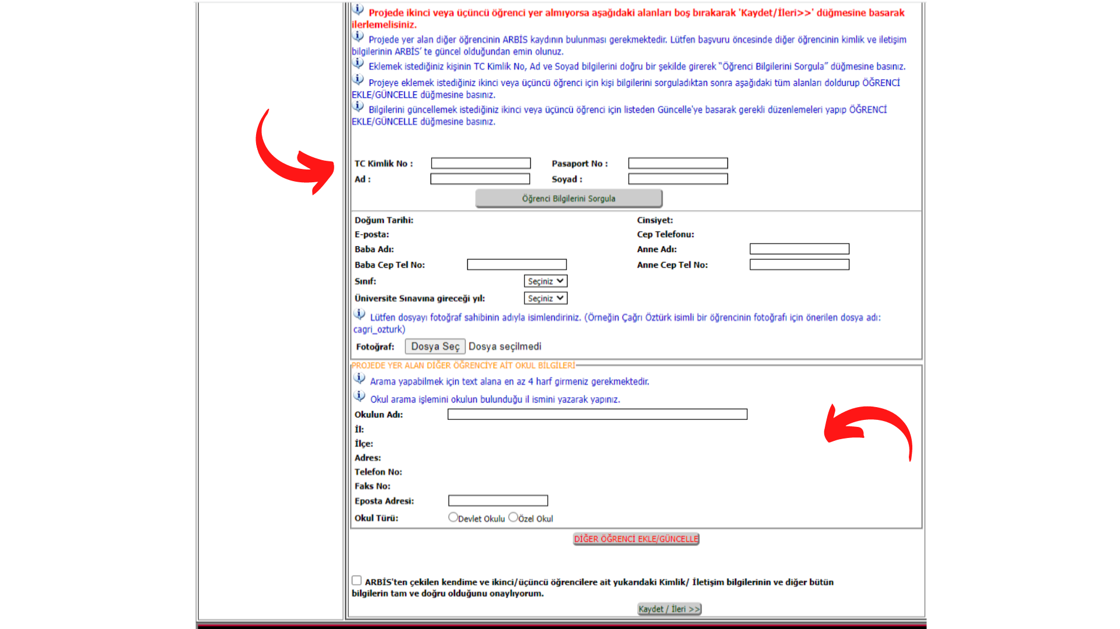

Slide 31
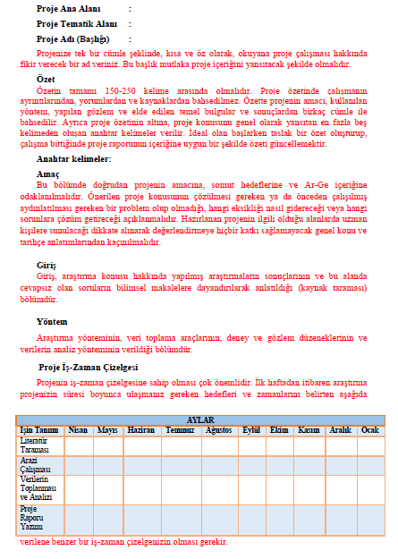

Slide 32
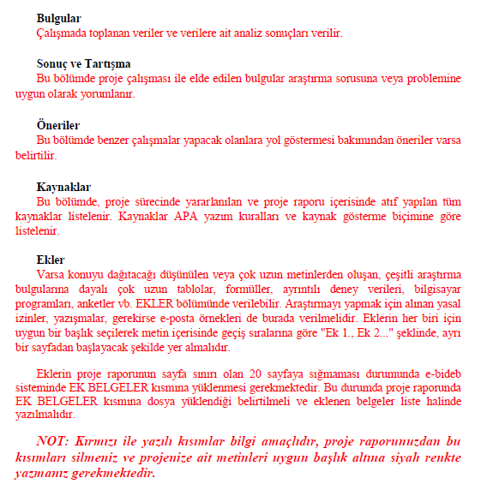

Slide 33
ALAN VE TEMA SEÇİMİ
2204 B
ORTAOKULDA YOK

Slide 34
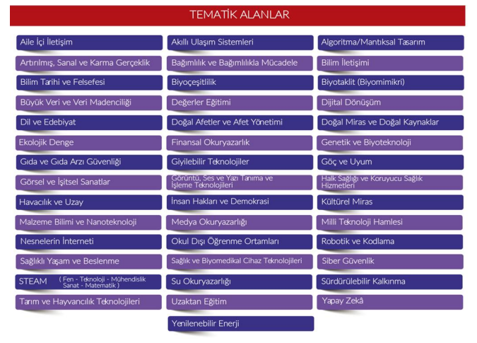
REHBERDE
TÜM
ALANLARIN İÇERİKLERİ AÇIKLANMIŞTIR.

Slide 35
2204 C KUTUP ARAŞTIRMA PROJELERİ YARIŞMALARI

Slide 36
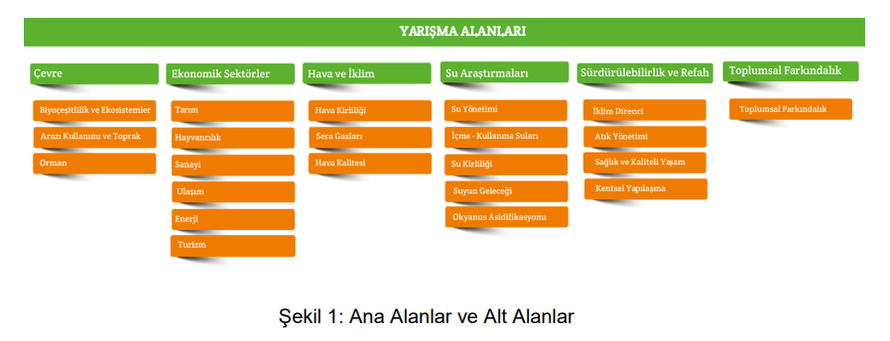
2204 D İKLİM DEĞİŞİKLİĞİ ARAŞTIRMA PROJELERİ YARIŞ.

Slide 37
KABUL EDİLMEYEN KONULAR
•
•
•
•
•
•

Slide 39
PROJE ÇEŞİTLERİ
1- ARAŞTIRMA PROJELERİ
Örnek: - Salgın döneminde cep telefonu ve internet kullanımının aile içi iletişime olumsuz etkilerinin belirlenmesi.
- Lise son sınıf öğrencilerinin gelecek kaygısı düzeyinin belirlenmesi.
- Bitkilerin hareketlerini güneş ışığından farklı olarak etkileyen faktörlerin belirlenmesi.
2- İNCELEME PROJELERİ
Örnek: - Honaz ilçesinde dokunan kilimlerin desenlerinin toplumsal ilişkiler bakımından incelemesi.
- Meyve ve sebzelerin buzdolabında bozulmadan saklama yöntemlerinin süre olarak karşılaştırmalı incelenmesi.
3- TASARIM PROJELERİ
Örnek: - Güneş enerjisi kullanarak evin elektrik ihtiyacını karşılayan açılır kapanır perde.
- İşitme engelliler için işaret dilini kelimelere çeviren uygulama.

Slide 40
İnceleme Projeleri Örnek Konular

Slide 41
Mühendislik tasarımı çoğu zaman belirli kriterleri karşılayan ve / veya belirli bir görevi yerine getiren bir ürünü (bir makine veya bilgisayar kodu gibi) tasarlamayı içerir.
Bilimsel Yöntem ile
Mühendislik Tasarım
Süreci Adımlarının
Karşılaştırılması

Slide 43
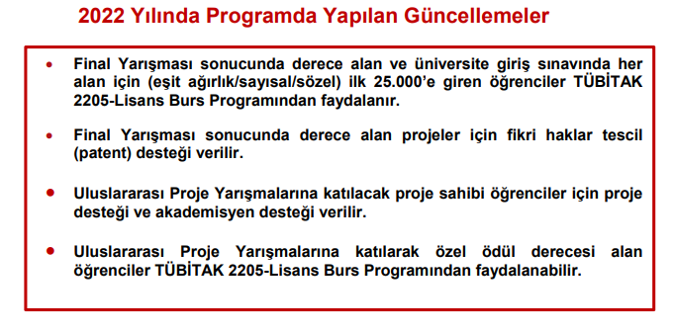
2204-A LİSE
2204-B ORTAOKUL

Slide 44
ÖN DEĞERLENDİRME SÜRECİNDE KRİTERLER
1. Özgünlük ve Yaratıcılık:
2. Bilimsel Yöntem:
3. Kaynak Taraması:
4. Sonuç ve Öneriler:
5. Uygulanabilirlik:
6. Bilimsel Etik
7. Özümseme

Slide 45
BÖLGE AŞAMASI PROJE DEĞERLENDİRME SÜRECİ
Sergi süresince öğrenci grupları, misafirler ve jüri üyeleri projeleri ziyaret ederek, projeyi hazırlayan öğrencilere sorular sorabilir. Bu sırada danışmanlar sözlü sunum ve sorulara kesinlikle müdahale etmemelidir.
Bölge aşamasına katılan öğrencilerin 10 dakikalık bilgisayar ortamında sunu (en fazla 30 slayt) hazırlamaları gereklidir. Sözlü sunum sadece öğrencilerin katılımıyla jüri üyelerine yapılır.
Bölge Birinciliği, Bölge İkinciliği ve Bölge Üçüncülüğü ödülü verilir.

Slide 46
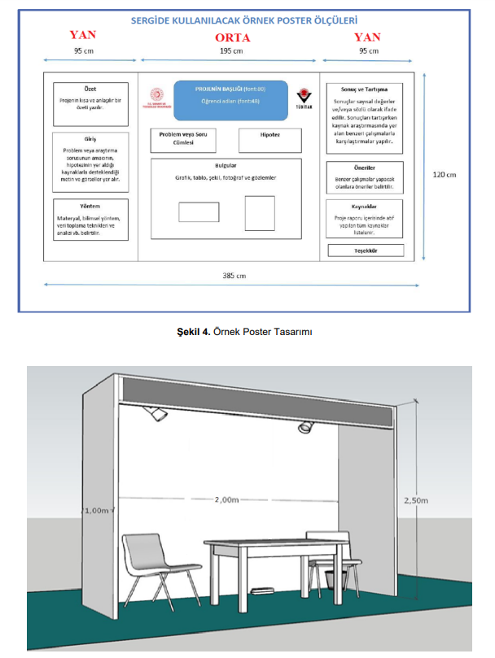

Slide 47
FİNAL AŞAMASI PROJE DEĞERLENDİRME SÜRECİ
Bölge aşamasında Birincilik ödülü alan projeler, Bölge Finalistleri olarak Final Aşamasına davet edilir.
Final değerlendirmesinde jüri tarafından başarılı bulunan projelere Birincilik, İkincilik, Üçüncülük ve Teşvik ödülü ile bir projeye, Yılın Genç Araştırmacısı ödülü verilebilir.

Slide 48
ULUSLARARASI YARIŞMALAR
Bu aşamada TÜBİTAK tarafından uluslararası proje yarışmalarına gönderilecek projeler Final Yarışması sonucunda derece alan projeler arasından, farklı bir jüri tarafından belirlenecektir.

Slide 49
LİSE ÖDÜLLER

Slide 50
LİSE ÖDÜLLER

Slide 51
LİSE ÖDÜLLER

Slide 52
2204 C LİSE KUTUP ARAŞTIRMA PROJELERİ YARIŞMALARI ÖDÜL
Her ana alanda Birincilik ödülü alan proje sahipleri, Antarktika’da yapılan güncel çalışmaları yakından takip etmeleri için TÜBİTAK Kutup Araştırmaları Enstitüsü’nde (TÜBİTAK KARE) konuk edilecektir.

Slide 53
ORTAOKUL ÖDÜLLER

Slide 54
YOL VE KONAKLAMA

Slide 55
PROJE RAPORU NASIL YAZILIR ? ANA BAŞLIKLAR

Slide 58
•
•
•
•
•
•
•
•

Slide 63
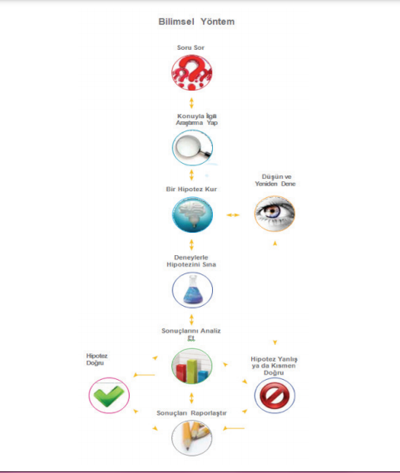
Bilimsel Araştırma Süreci

Slide 65
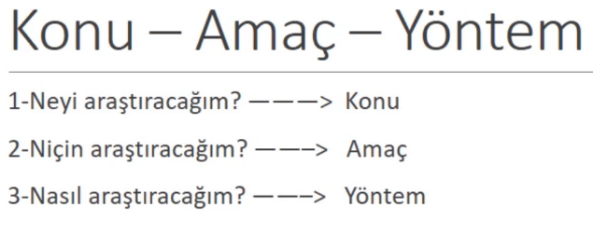

Slide 66
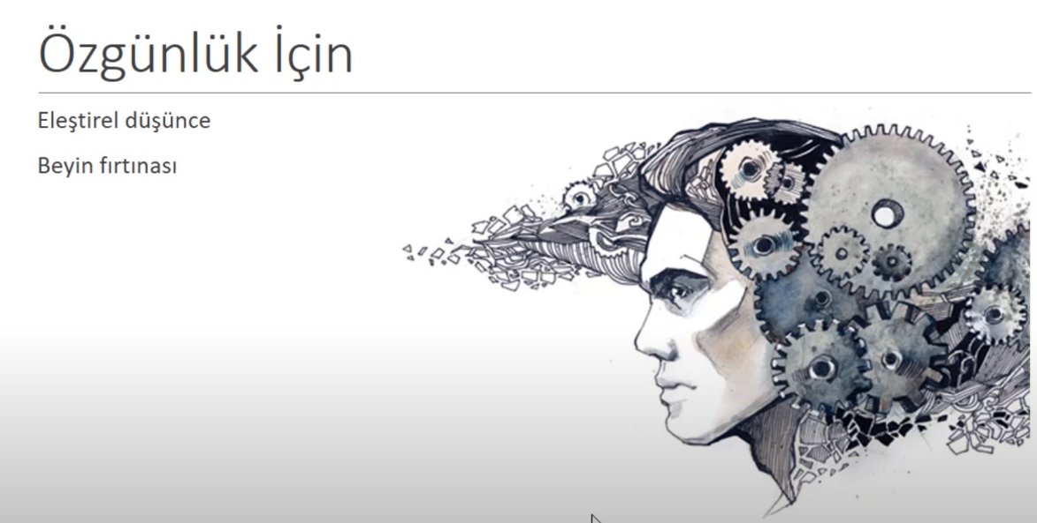
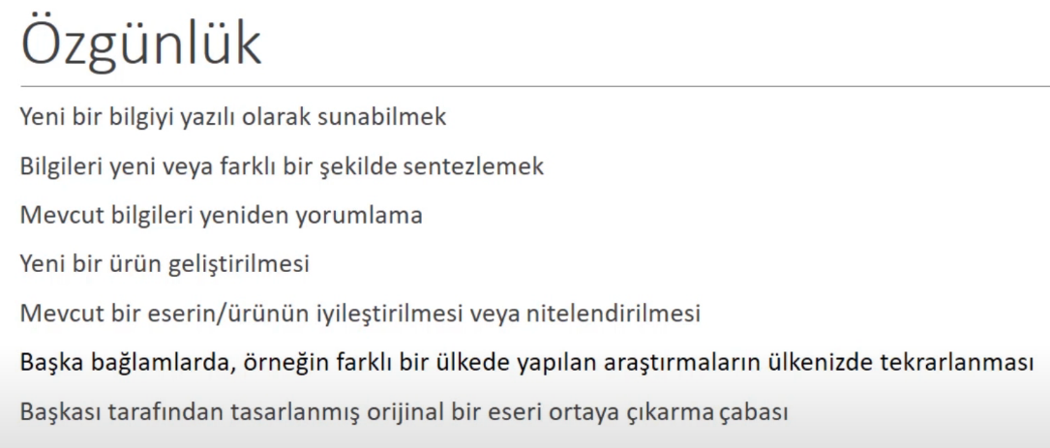

Slide 67
KATILIMLARINIZ İÇİN TEŞEKKÜR EDERİZ.
PROJELERİNİZDE BAŞARILAR DİLERİZ.
İLETİŞİM
arge20tubitak@gmail.com
DENİZLİ İL MİLLİ EĞİTİM MÜDÜRLÜĞÜ

